Slide 1

СНТ
15 сентября 1990 год
Союз Наследников Татарстана

Slide 2
Законы наследников:
Наследник бережно хранит природу и культуру родного края.
Наследник помогает Республике Татарстан, стремится стать ее достойным гражданином.
Наследник отважно стоит за справедливость.
Наследник хочет больше знать и уметь, стать сильным и ловким.
Наследник - верный друг, помогает старшим и младшим, никого не бросит в беде.

Slide 3
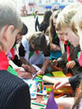
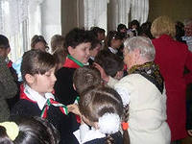
Наш девиз:
Делай каждый день доброе дело!

Slide 4
Правила следопыта:
Следопыт любит Родину.
Следопыт Отважный.
Следопыт Честный.
Следопыт Добрый.
Следопыт стремится стать лучше.

Slide 5
Сектор «Вожатые»
Состав: вожатые из 5-8 классов.
Задачи:
Организация интересного полноценного общения ребят старшего, среднего и младшего возраста;
Знакомство с методикой коллективных творческих дел;
Привитие вожатскому составу организационных навыков работы с младшими школьниками
Содержание работы:
подготовка и проведение праздников для младших школьников,
помощь классным руководителям в проведении классных часов, игровых программ;
участие в фестивалях, конкурсах, игровых программах в школе по этому направлению
Ожидаемый результат:
эффективное взаимодействие старших и младших членов детского объединения на основе коллективных творческих дел;
преемственность вожатских традиций.

Slide 6
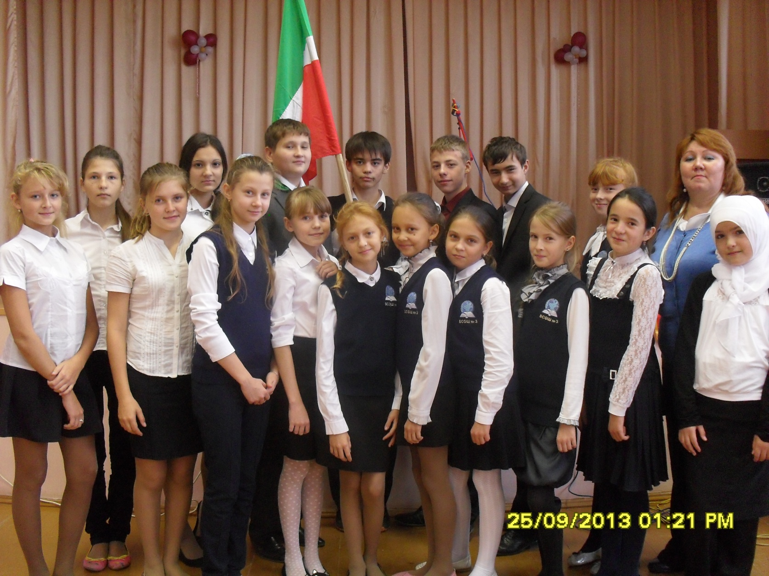
А это - мы! Вожатые ВСОШ №3!

Slide 7
Отряд вожатых
Наш отряд: «РИТМ»
Наш девиз: «Мы трудимся в ритме ,
мы в ритме живём».

Slide 8
Наша песня:
Ты - человек
Куда подует ветер,
Туда и облака.
Куда пастух подует,
Туда бредут стада.
Припев:
Но ты - человек, ты и сильный, и смелый!
Своими руками судьбу свою делай!
Иди против ветра, на месте не стой!
Пойми, не бывает дороги простой!

Slide 9
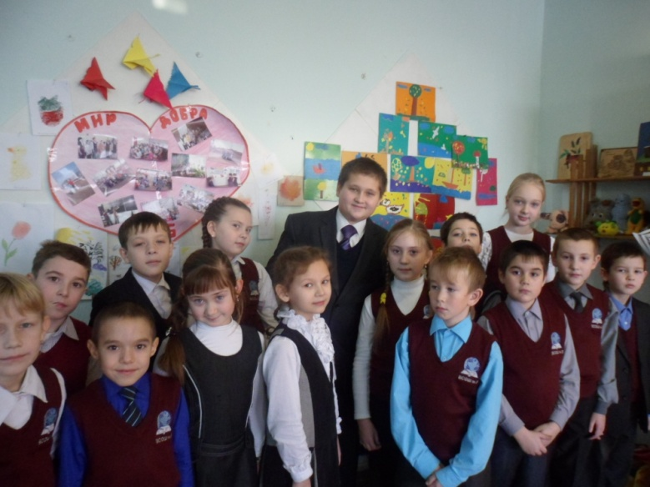
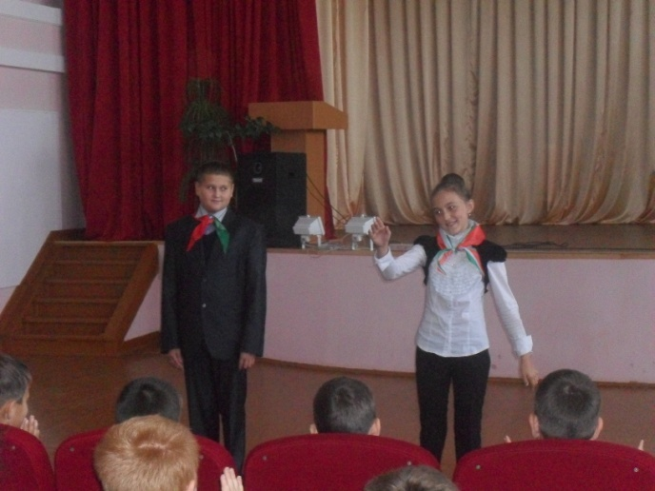
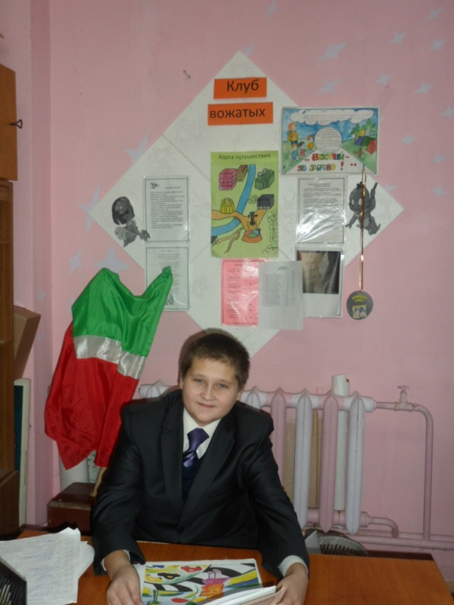
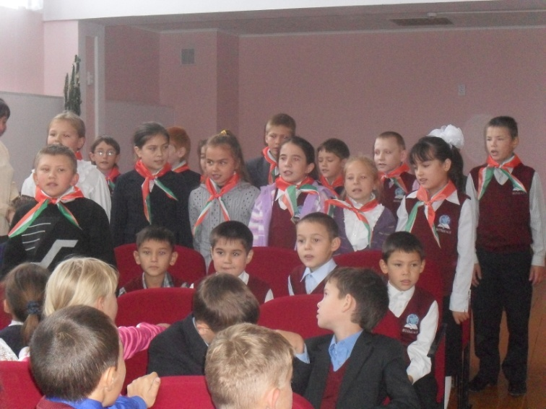
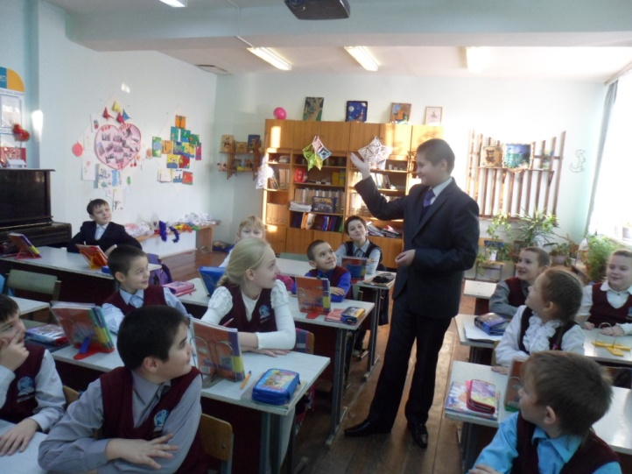
Клуб вожатых

Slide 10
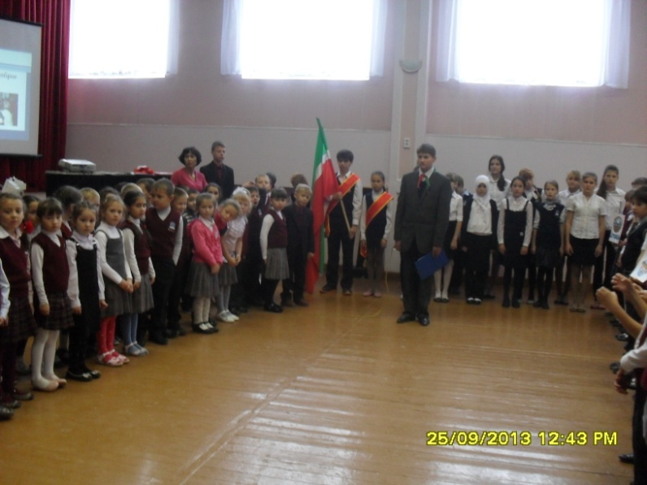
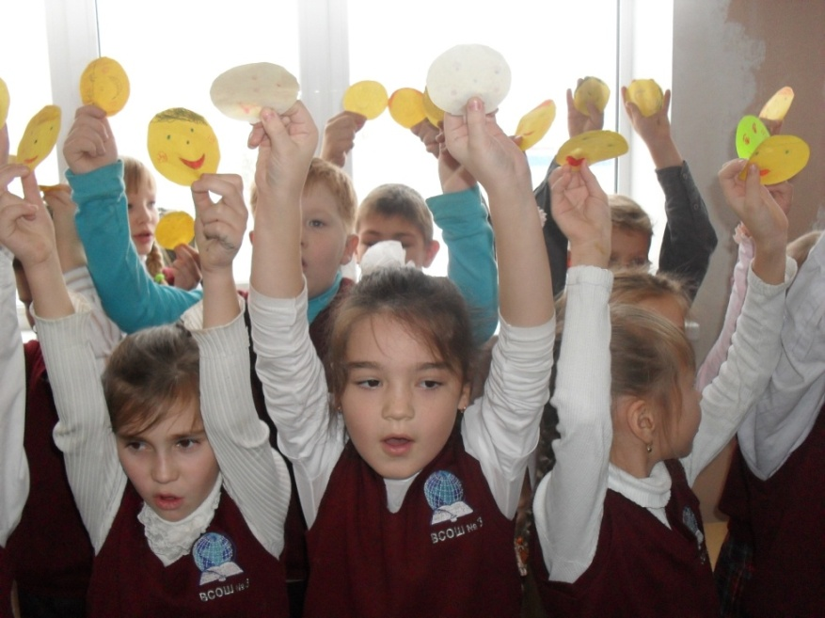
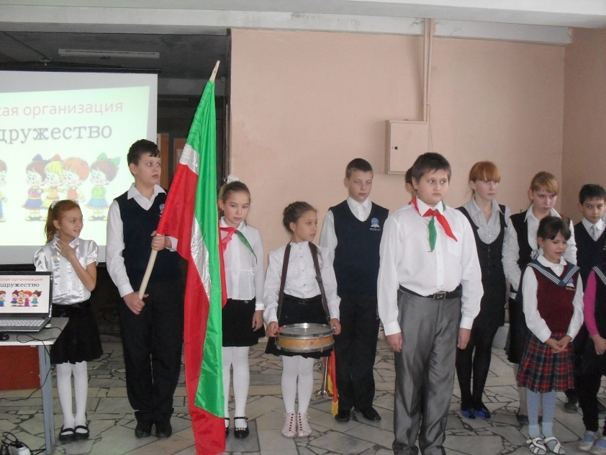
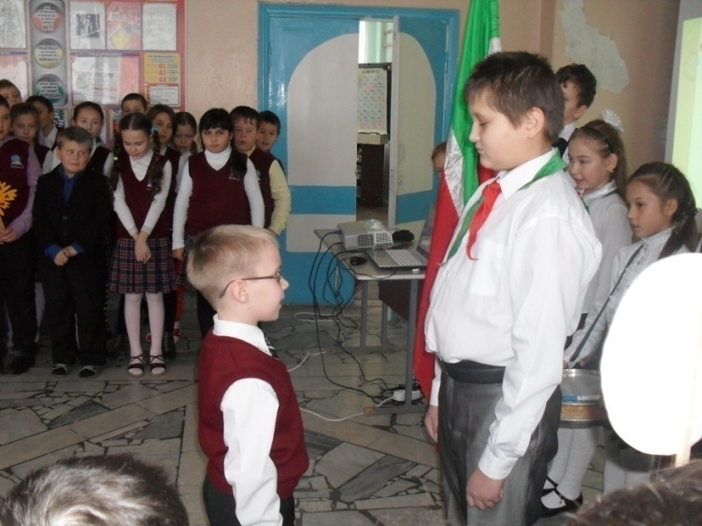
Стартовый сбор Д/О
«Союз наследников Татарстана»

Slide 11
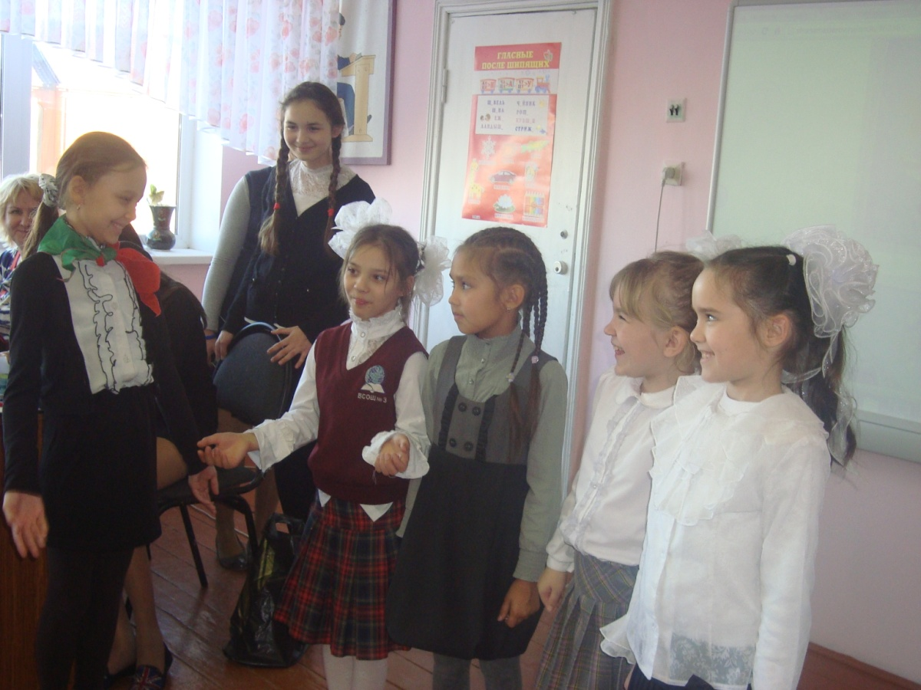
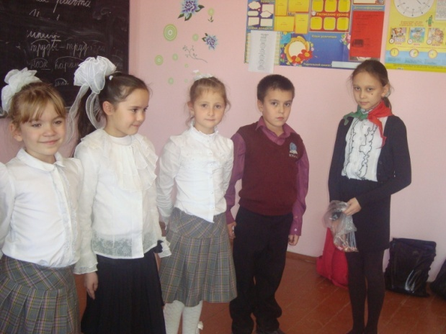
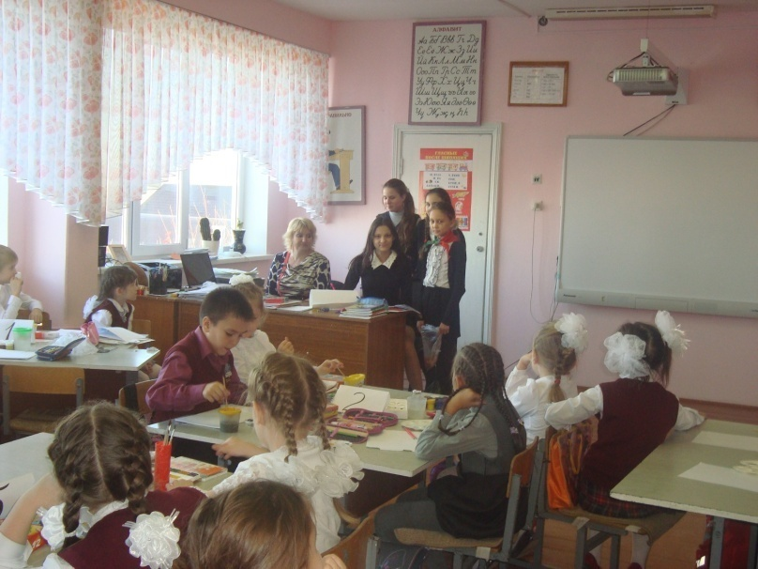
Работа в отрядах

Slide 12
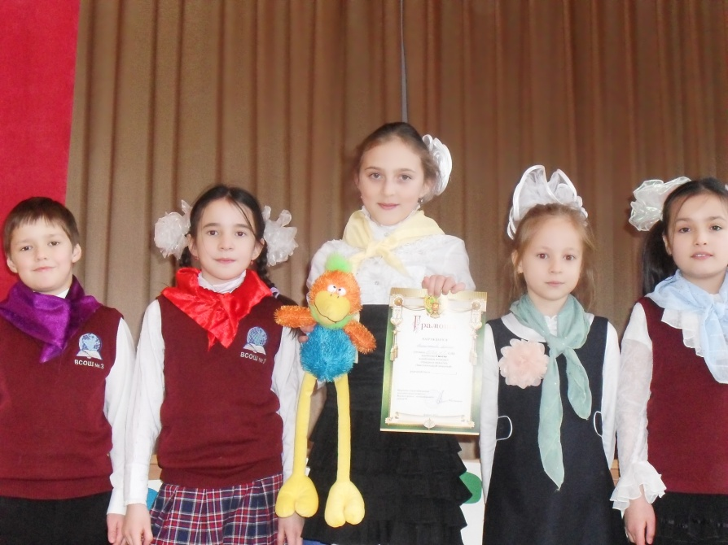
ЗАМЕЧАТЕЛЬНЫЙ ВОЖАТЫЙ 2012 года Ахмеджанова Альбина

Slide 13
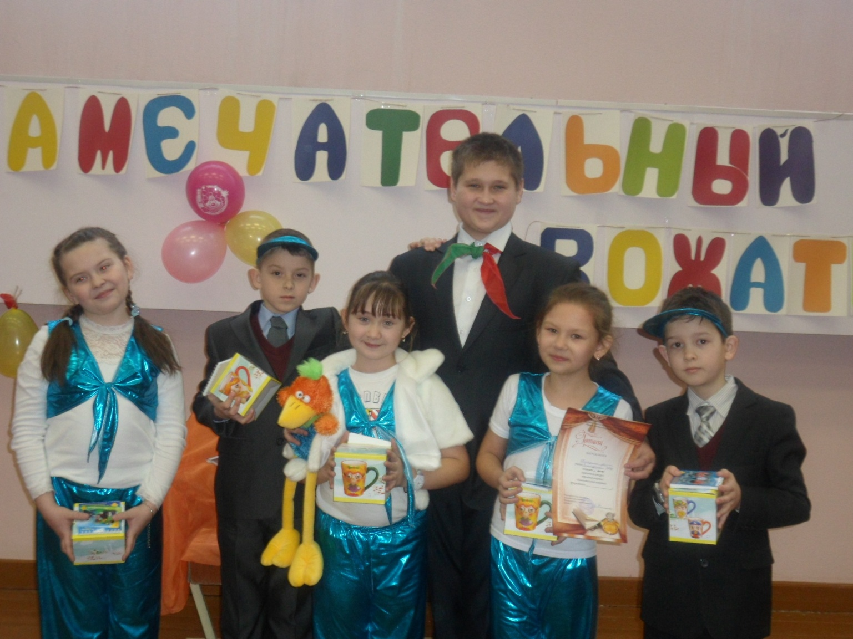
ЗАМЕЧАТЕЛЬНЫЙ ВОЖАТЫЙ 2013 года
Гайфуллин Айрат

